Slide 1
Пәні: Алгебра және анализ бастамалары
Сынып: 10
Тоқсан: ⅠⅠⅠ
Құрастырушы аты-жөні:

Slide 2

Сабақтың тақырыбы: Күрделі функция туындысына есептер шығару
Оқу мақсаты:
10.4.1.22 - күрделі функцияның туындысын табу
Сабақтың мақсаты:
Күрделі функциялардың туындыларын қолданып есеп шығара білу

Slide 3
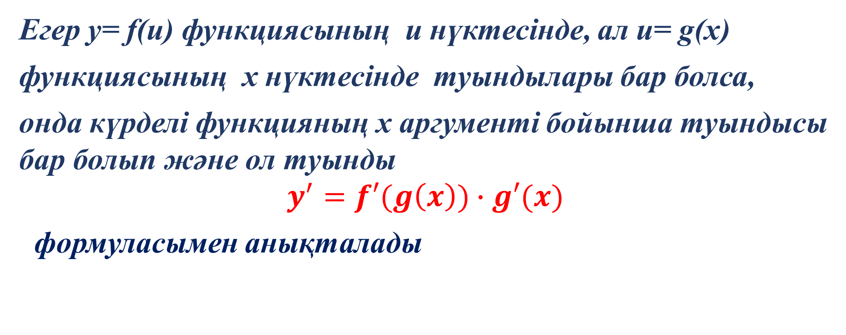
Күрделі функцияның туындысын табу ережесін еске түсірейік
Егер y= f(u) функциясының u нүктесінде, ал u= g(x)
функциясының х нүктесінде туындылары бар болса,
онда күрделі функцияның х аргументі бойынша туындысы бар болып және ол туынды
$$y^{′}=f′(g\left(x\right))∙g′(x)$$
формуласымен анықталады

Slide 4
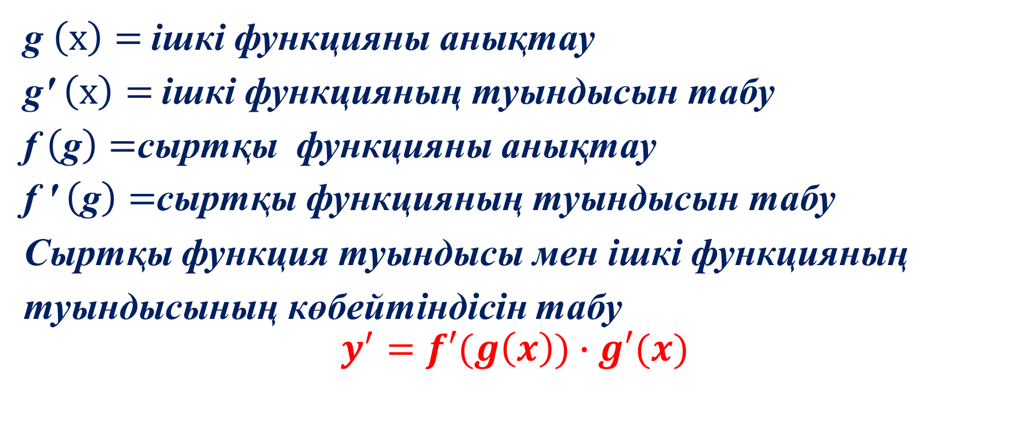
У = f(g(x)) күрделі функцияның туындысын табу алгоритмі
g $\left(х\right)=$ішкі функцияны анықтау
g' $\left(х\right)=$ішкі функцияның туындысын табу
f $\left(\text{g}\right)=$сыртқы функцияны анықтау
f ' $\left(\text{g}\right)=$сыртқы функцияның туындысын табу
Сыртқы функция туындысы мен ішкі функцияның
туындысының көбейтіндісін табу
$$y^{′}=f′(g\left(x\right))∙g′(x)$$

Slide 5

Қарапайым функция Күрделі функция
у $=\sqrt{х}$ у $=\sqrt{3х +2 }$
у $=х^{10}$ у $=(1 −{7х)}^{10}$
у $=\cos{х}$ у $=\cos{(2 −3х)}$
у $=\frac{1}{х}$ у $=\frac{1}{5х −3}$

Slide 6
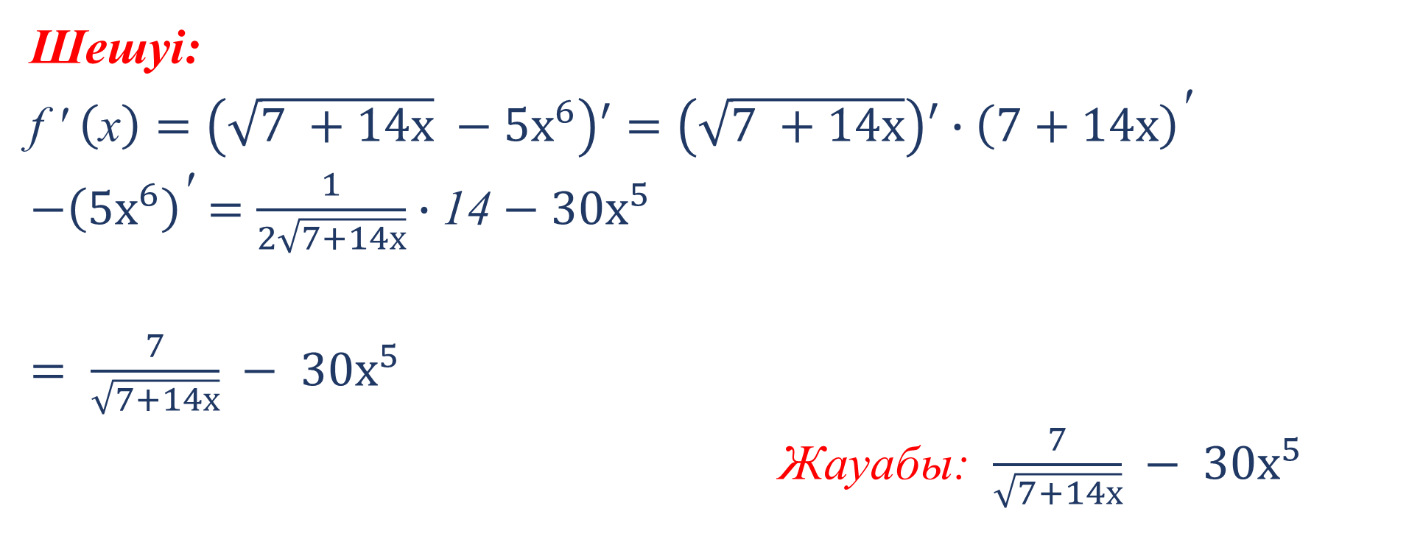

1- мысал: f $\left(\text{х}\right)=\sqrt{7 +14х} −{5х}^{6}$функцияның туындысын табыңыздар
Шешуі:
f ' $\left(\text{х}\right)=\left(\sqrt{7 +14х} −{5х}^{6}\right)′=\left(\sqrt{7 +14х}\right)′∙{\left(7+14х\right)}^{\text{′}}$
$−{\left({5х}^{6}\right)}^{\text{′}}=$ $\frac{1}{2\sqrt{7+14х}}∙$14 $−$ ${30х}^{5}$
$= \frac{7}{\sqrt{7+14х}} − {30х}^{5}$
Жауабы: $\frac{7}{\sqrt{7+14х}} − {30х}^{5}$

Slide 7
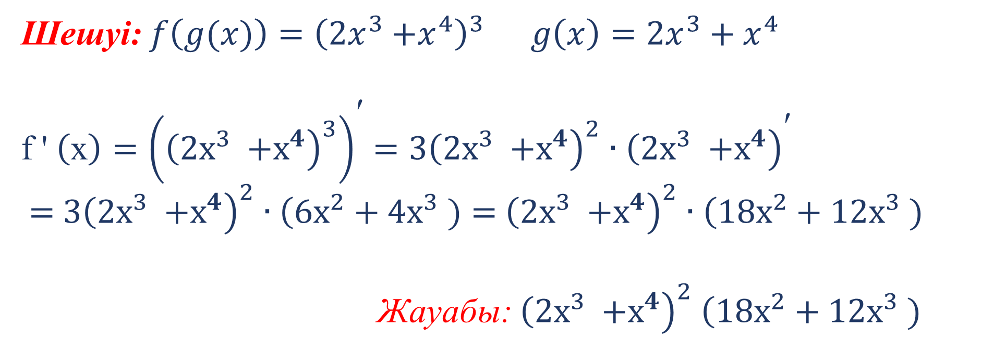
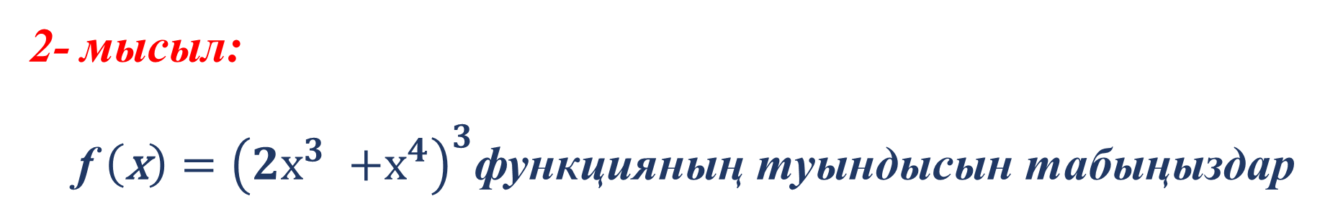
2- мысыл: f $\left(\text{х}\right)=\left({2х}^{3} +\right.{\left.х^{4}\right)}^{3}$функцияның туындысын табыңыздар
Шешуі: $f\left(g(x)\right)={\left(2x^{3}{+x}^{4}\right)}^{3} g\left(x\right)=2x^{3}+x^{4}$
f ' $\left(\text{х}\right)={\left(\left(2х^{3} +\right.{\left.х^{4}\right)}^{3}\right)}^{\text{′}}$ $=3\left({2х}^{3} +\right.{\left.х^{4}\right)}^{2}∙$ $\left(2х^{3} +\right.{\left.х^{4}\right)}^{\text{′}}$
$=$ $3\left(2х^{3} +\right.{\left.х^{4}\right)}^{2}∙$ $\left(6х^{2}+4х^{3} )\right.=$ $\left(2х^{3} +\right.{\left.х^{4}\right)}^{2}∙$ $\left(18х^{2}+12х^{3} )\right.$
Жауабы: $\left(2х^{3} +\right.{\left.х^{4}\right)}^{2}$ $\left(18х^{2}+12х^{3} )\right.$

Slide 8
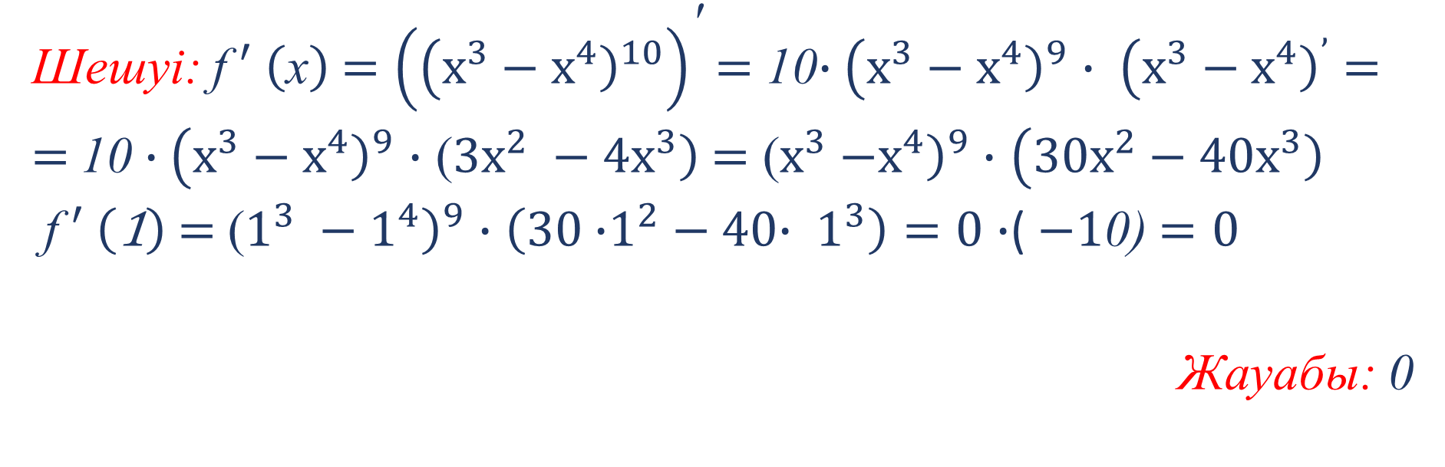
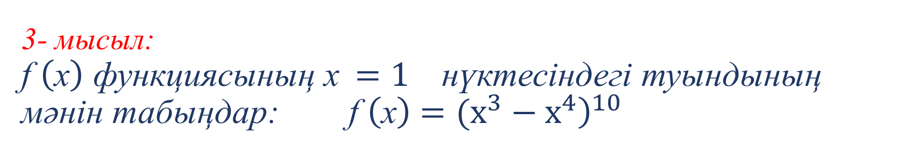
3- мысыл: f $\left(\text{х}\right)$ функциясының х$=1$ нүктесіндегі туындының мәнін табыңдар: f $\left(\text{х}\right)$ $=(х^{3}−{\left.х^{4}\right)}^{10}$
Шешуі: f$′$ $\left(\text{х}\right)$ $={\left(\left(х^{3}\right.−{\left.х^{4}\right)}^{10}\right)}^{\text{′}}$ $=$ 10$∙\left(х^{3}\right.−{\left.х^{4}\right)}^{9}$ $∙$ $\left(х^{3}\right.−{\left.х^{4}\right)}^{’}$ $=$
$=$10 $∙\left(х^{3}\right.−{\left.х^{4}\right)}^{9}$ $∙$ (${3х}^{2} −4\left.х^{3}\right)$ $=$ ($х^{3}$ $−{\left.х^{4}\right)}^{9}$ $∙$ $\left(30х^{2}\right.−40\left.х^{3}\right)$
f$′$ $\left(\text{1}\right)$ $=$ ($1^{3} −{\left.1^{4}\right)}^{9}$ $∙$ $\left(30∙\right.1^{2}−40\left.∙ 1^{3}\right)=0$ $∙$( $−1$0) $=0$
Жауабы: 0

Slide 9
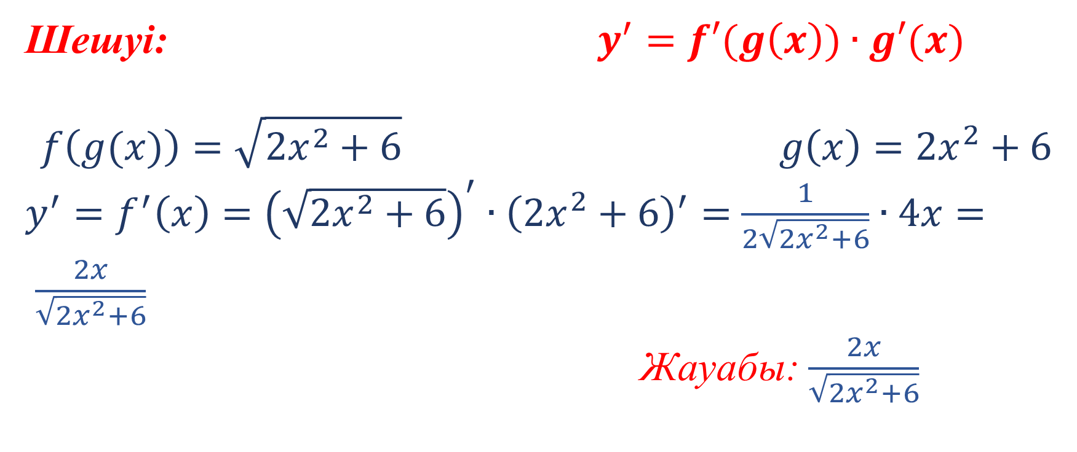
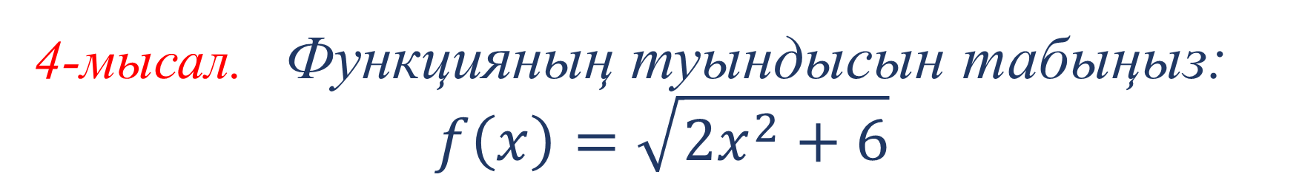
4-мысал. Функцияның туындысын табыңыз: $$f\left(x\right)=\sqrt{2x^{2}+6}$$
Шешуі: $y^{′}=f′(g\left(x\right))∙g′(x)$
$$f\left(g(x)\right)=\sqrt{{2x}^{2}+6} g\left(x\right)=2x^{2}+6$$
$y^{′}=f^{′}\left(x\right)={\left(\sqrt{{2x}^{2}+6}\right)}^{′}∙{\left({2x}^{2}+6\right)}^{′}=$ $\frac{1}{2\sqrt{{2x}^{2}+6}}∙4x=$
$\frac{2x}{\sqrt{{2x}^{2}+6}}$
Жауабы: $\frac{2x}{\sqrt{{2x}^{2}+6}}$

Slide 10
Қорытынды:
Күрделі функцияның туындысын табуды игеріп,жалпы туынды табудан білімдеріңді жетілдіңдер.

